Slide 1
VIRVUTO
Sistema de Información
Gerencial (MIS)
Transformando datos transaccionales en decisiones inteligentes
Consultoría de Sistemas de Información · ISID223 · 2026
Notes:
Saluden a la junta directiva. Preséntense como la consultora de SI contratada por Virvuto. Digan: "Hoy les presentamos una solución que va a cambiar la forma en que toman decisiones en su empresa."

Slide 2
El Problema
Sin el MIS
Con el MIS
La gerencia opera a ciegas
Decisiones basadas en intuición
No saben cuáles productos venden más
No identifican a sus mejores clientes
Riesgo de quiebre de stock invisible
31,001 transacciones sin analizar
Visibilidad anual en tiempo real
KPIs claros para cada área
Top 5 productos y clientes identificados
Alertas de inventario automáticas
Tendencias mensuales y por día de semana
Decisiones basadas en datos reales
Notes:
Aquí muestren el contraste. Digan: "Virvuto tiene 31,001 transacciones de todo el año 2025. Ese es su oro. Pero sin el MIS, ese oro está enterrado. Nosotros lo desenterramos."

Slide 3
Características del Sistema
📊 ETL Automático
🎯 8 KPIs Clave
📈 3 Dashboards
Extrae, limpia y transforma los datos crudos del TPS de Java en información lista para análisis.
Ingresos totales, ticket promedio, unidades vendidas, top productos, top clientes, ventas por categoría y más.
Ejecutivo, de Ventas y de Inventario. Cada uno diseñado para un stakeholder específico.
⚠️ Alerta de Stock
📅 Análisis Anual
📝 Informes Gerenciales
Índice de riesgo que detecta productos con alta demanda y bajo inventario antes de que se agoten.
Evolución de ventas mes a mes y por día de semana durante los 12 meses del año 2025.
Reportes programados y de indicadores clave listos para presentar en reuniones de directorio.
Notes:
Expliquen brevemente cada característica. Énfasis en que el sistema funciona con los 31,001 registros reales del año 2025 de Virvuto.

Slide 4
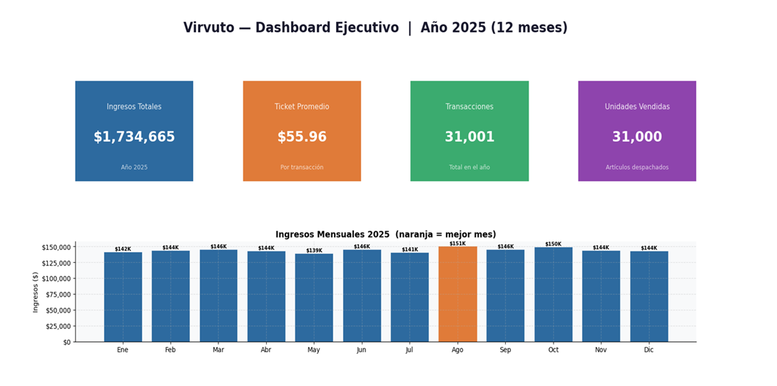
Lo que encontramos en sus datos
KPIs reales extraídos del TPS de Virvuto — 31,001 transacciones del año 2025 completo
Notes:
Momento de impacto. "¿Sabían que Agosto fue su mejor mes con $150,739? ¿O que Mayo fue el más bajo? Con el MIS esto está visible en segundos y pueden planificar el 2026 en base a eso."

Slide 5
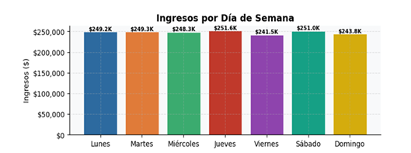
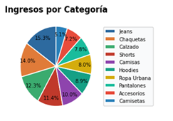

Slide 6
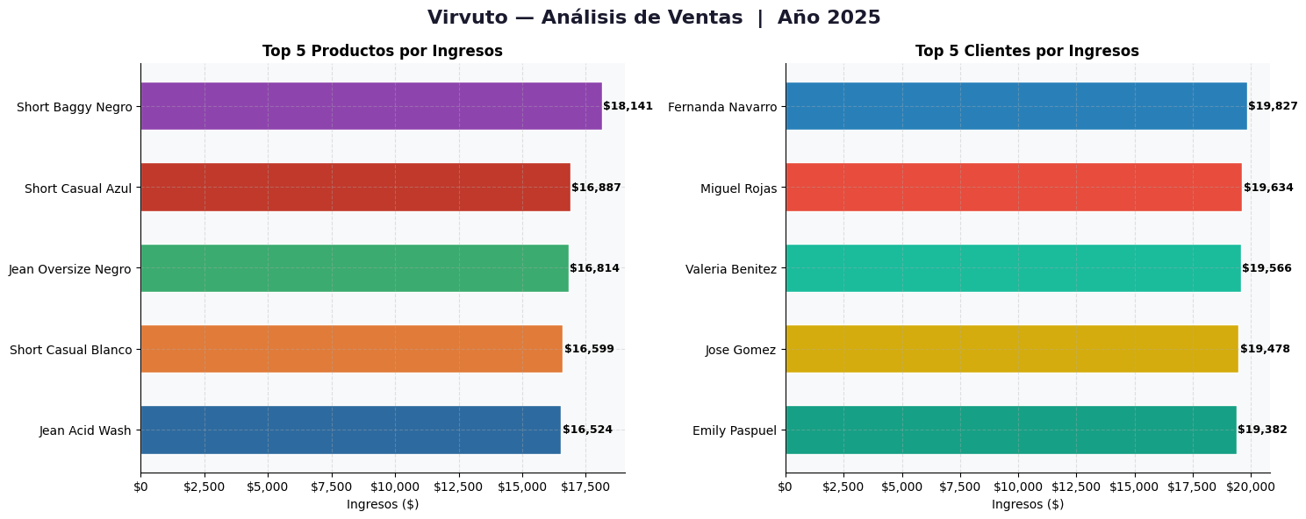
Análisis de ventas y clientes
Notes:
Momento de impacto. "¿Sabían que Agosto fue su mejor mes con $150,739? ¿O que Mayo fue el más bajo? Con el MIS esto está visible en segundos y pueden planificar el 2026 en base a eso."

Slide 7
Ventajas Competitivas
Visibilidad Total del Negocio
01
De operar a ciegas a tener un panel de control anual completo. La gerencia ve mes a mes qué vende, quién compra y cuánto ingresa.
Retención de Clientes VIP
02
Fernanda Navarro lidera con $19,827 en compras. El MIS identifica automáticamente los mejores clientes para programas de fidelización.
Prevención de Pérdidas por Stock
03
El índice de riesgo detecta productos con alta demanda y bajo stock ANTES de que se agoten, evitando ventas perdidas durante el año.
Planificación Basada en Datos
04
Agosto fue el mejor mes ($150,739) y Mayo el más bajo ($139,126). Esto permite planificar campañas y reposición de inventario para el 2026.
Notes:
Conecten cada ventaja con datos reales del análisis. Usen los números concretos — Fernanda Navarro, Agosto, Mayo — para que la gerencia sienta que el MIS YA conoce su negocio.

Slide 8
Es Momento de Decidir
Su empresa ya tiene los datos. Nosotros le damos la inteligencia.
📦 Paquete Completo MIS
¿Listos para
ver su negocio
con claridad?
Pago único anual: 45,588 $
Pago mensual de implementación: 3,799 $
✅ ETL + limpieza de 31,001 registros
✅ 3 dashboards del año completo
✅ Notebook Jupyter ejecutable
✅ Capacitación al equipo (2h)
✅ Soporte por 30 días
¡LO QUIERO!
🎁 Firma hoy : regalamos 1 mes sin costo 🎁
Notes:
Usen silencio después de mostrar el precio. Luego: "Por $2,499 su empresa pasa de adivinar a saber. Cada mes sin el MIS es un mes de decisiones al azar. Hoy pueden cambiar eso."

Slide 9
VIRVUTO
Su negocio tiene datos.
Nosotros le damos la visión.
Gracias ·
ISID223 — Introducción a los Sistemas de Información · Prof. Iván Carrera · EPN-FIS · 2026
Notes:
Abran espacio para preguntas. Si preguntan por el TPS en Java, expliquen cómo genera los CSV. Si preguntan por implementación, muestren el notebook.

